Slide 1
贪心
——通过做出局部最优选择来构造全局最优解

Slide 2
CONTENTS
1
寻找当前最优策略——贪心
2
例题及解题策略
3
贪心思想在图论中的应用

Slide 3
寻找当前最优策略——贪心
例1.找零
你卖一样价值1元的物品。有一个人买此物品给你一张100元纸币，然后你要找钱。假定你有足够多的50元、20元、10元、5元、1元纸币，怎样找钱能使纸币的数量总和最少？
选取面值最大的纸币可以使找钱数量最少->当前最优策略->选取面值最大的纸币

Slide 4
寻找当前最优策略——贪心
贪心思想：在思考一些简单问题时，我们本能的怀着对目标最直观、最简单、最高效的想法，尽可能的选择“看上去”收益最高的决策。对于每一个接下来要解答的问题都使用“目前看来最优的决策”。

Slide 5

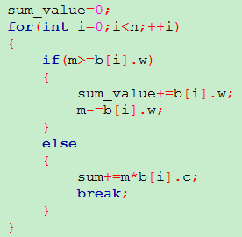


寻找当前最优策略——贪心
例2.部分背包问题
有一个背包，最多能装重量为m的物品。现在有n个物品，每个物品都有其重量wi和价值vi，每件物品可以装入背包一部分。求背包能装得物品的最大价值是多少？
①
④
③
②

Slide 6
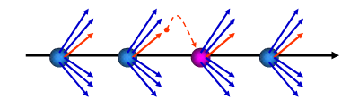
寻找当前最优策略——贪心
我们只需要"莽撞"的前进，在多个选择当中选择当前最优的。贪心的过程即是自顶向下的一路前进，对于每一个要做的决策都使用当前最优解。那么贪心法正确仅当：每次的当前最优决策和一个全局最优决策相同。换句话说，仅当每次"莽撞的前进"实际上都走在"正确的道路"上。
贪心选择性质：所求问题的整体最优解可以通过一系列局部最优的选择来得到。满足这条性质的问题才能使用贪心法求解。

Slide 7
寻找当前最优策略——贪心
例3. 01背包问题
有一个背包，最多能装重量为m的物品。现在有n个物品，每个物品都有其重量wi和价值vi，每件物品可以选择装入背包或不装入。求背包能装得物品的最大价值是多少？
W 重量 | 9 | 5 | 3 | 2
V 价值 | 19 | 10 | 6 | 4
C 性价比 | 2.11 | 2 | 2 | 2
假设背包最大重量m=10，按照部分背包做法，先选择性价比为2.11的物品，得到总价值19，背包剩余容量1，无法再装其他物品，结束，答案为19。但其实还有比19更大的选法，即选重量为5、3、2的物品，得到总价值20。
不是选择当前最优策略，而应是寻找全局最优解->动态规划

Slide 8
寻找当前最优策略——贪心
贪心可以由反证法及数学归纳法证明，然而在赛场上通常不会给你那么多时间去证明，也不需要你进行严格证明。你只需要把程序写对，交上去能返回正确的结果就好。
我们可以通过一些非严格的证明，经验，甚至是直觉来验证贪心法是否正确。或者可以试图找一些反例来推翻贪心法。如果找不到，那八成贪心法就是对的。另外，贪心法本身的效率相当高，一些数据范围很大的题目往往都是用贪心法来解。

Slide 9
例题及解题策略
例4.现有一块草坪，长为20米，宽为2米，要在横中心线上放置半径为Ri的喷水装置，每个喷水装置的效果都会让以它为中心的半径为实数Ri(0<Ri<15)的圆被湿润，这有充足的喷水装置i（1<i<600)个，并且一定能把草坪全部湿润，你要做的是：选择尽量少的喷水装置，把整个草坪的全部湿润。
思路：选择几个能覆盖草坪的半径最大的装置即可使所选装置数量最少。

Slide 10
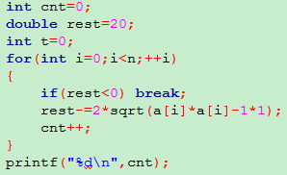

例题及解题策略
①
③
②
例4及前面部分背包问题，都用到了排序对数据进行处理，排序之后的数列具有了寻找当前最优策略(最大最小值)的属性

Slide 11
例题及解题策略
例5.士兵走步
有T个数对，每一对第一个数x是迈左腿的士兵数量，第二个数y是迈右腿的士兵数量。你只能交换一次，也可以不交换，使得所有的迈左腿的，与右腿的人数差值的绝对值最大。
思路：T个数对有T个策略，当前最优策略就是交换一个数对的x和y使得sum左-sum右 的绝对值最大。贪心要找的就是这个最优策略。

Slide 12
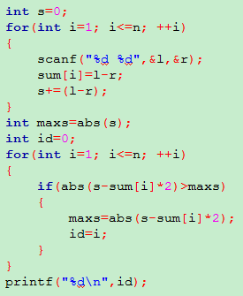
例题及解题策略

Slide 13
例题及解题策略
例6.Swap
有n行m列的数，每一行的数都是1~m，对于每一行都可以交换任意两个数的位置(每一行最多一次)，也可以交换任意两列的所有数(至多一次)，先交换行还是先交换列的次序不限。问可不可以通过某些交换，使得每一行的数字都按1 2 3 4...m 排列。
思路：1.想要达到最终目的，则每一行“不在其应在位置的数的个数”不能超过2。2.因为先交换行还是先交换列的次序不限，所以可以贪心先枚举交换列，再判1。再判能不能满足1。

Slide 14
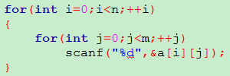
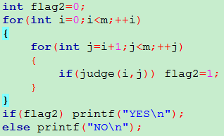
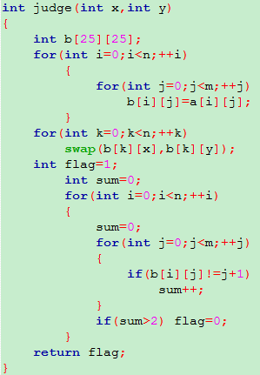
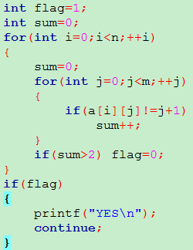
例题及解题策略
①读入n行m列的数
③枚举换列
④同时判能不能满足
②判不
换列是能不能满足

Slide 15
例题及解题策略
以上两道例题(数据量不大)都是通过暴力的方法进行贪心。例5中交换一个数对的x和y使得sum左-sum右 的绝对值最大，则暴力扫一遍找即可。例6中枚举换列，再判每一行。

Slide 16
例题及解题策略
例7.活动安排
某学校只有一个大礼堂。某一天有n个活动计划会使用到大礼堂。这个大礼堂允许被使用的时间区间为L~R。第i个活动计划的时间的区间是l[i]~r[i]（L<=l[i]<=r[i]<=R）。如何在规定时间内安排尽可能多的活动，并且活动时间不相互重叠？
思路：1.将每个活动按照结束时间排序，要使最终活动数最多，则第一个活动一定是最早一个结束的。2.下一个活动的开始时间一定要大于等于当前活动结束时间。

Slide 17


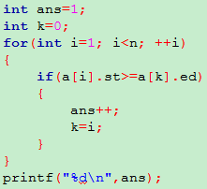

例题及解题策略
①用结构体存储
③按结束时间从小到大
④选择最多的活动数
②读入数据 排序
最优策略即下一个活动的开始时间一定要大于等于当前活动结束时间

Slide 18
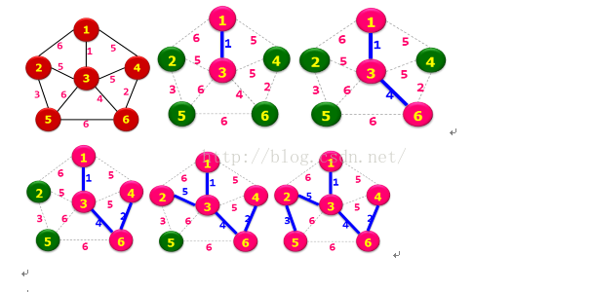
贪心思想在图论中的应用
最小生成树 Prim算法
在加权连通图里搜索最小生成树。意即由此算法搜索到的边子集所构成的树中，不但包括了连通图里的所有顶点，且其所有边的权值之和亦为最小。

Slide 19
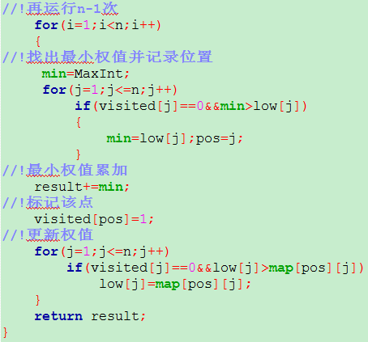
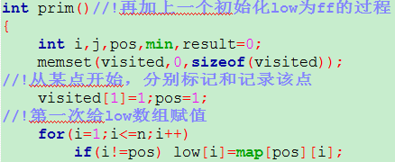
例题及解题策略
时间复杂度O(v2)，适用于疏密图

Slide 20
THANK YOU

